Slide 1
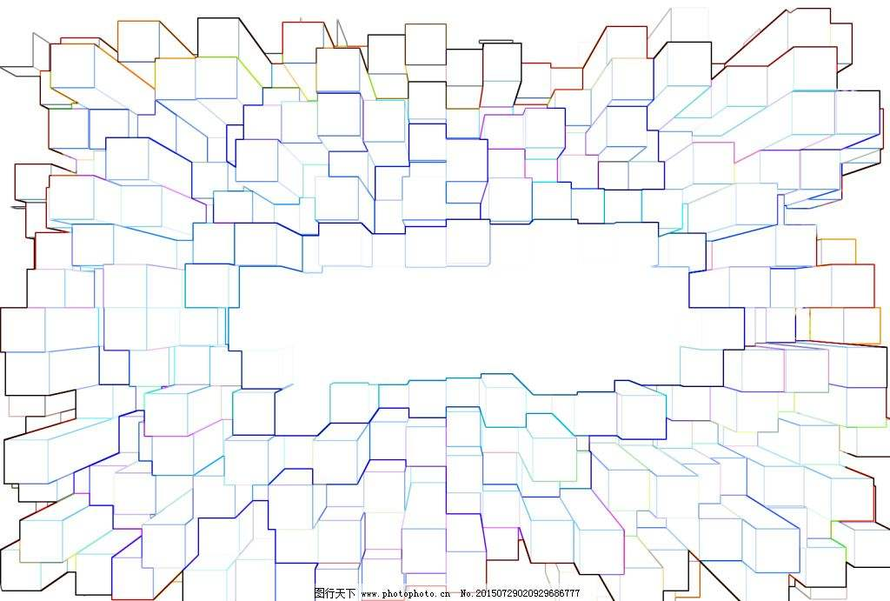
高频操作
PPT-形状

Slide 2
本节知识点：
插入形状
复制形状
编辑顶点与形状锚点
排列、对齐与分布
组合与取消组合
描边与填充

Slide 3
插入形状与复制形状：
按住shift拖动以等比缩放
复制：Ctrl+C
粘贴：Ctrl+V
快速复制：Ctrl+拖动
删除：delete键

Slide 4
编辑顶点与形状锚点
右键-编辑顶点

Slide 5
排列、分布与对齐

Slide 6
组合与取消组合
组合：Ctrl+G

Slide 7
描边与填充
右键-设置形状格式

